Slide 1
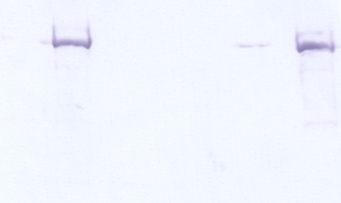
A
B
kDa
R6
R6∆bgaA
R6BgaAW1514A,W1864A
CP
CW
CP
CW
CP
CW
225
*
R6
R6∆bgaA
R6BgaAW1514A,W1864A

